Slide 1

Two centuries of music education in Luxembourg. 'Learning to teach' in the focus of two traditions
Damien François Sagrillo
Institut de musicologie et des arts Université du Luxembourg
Universität der Künste Berlin
15. Oktober 2021

Slide 2
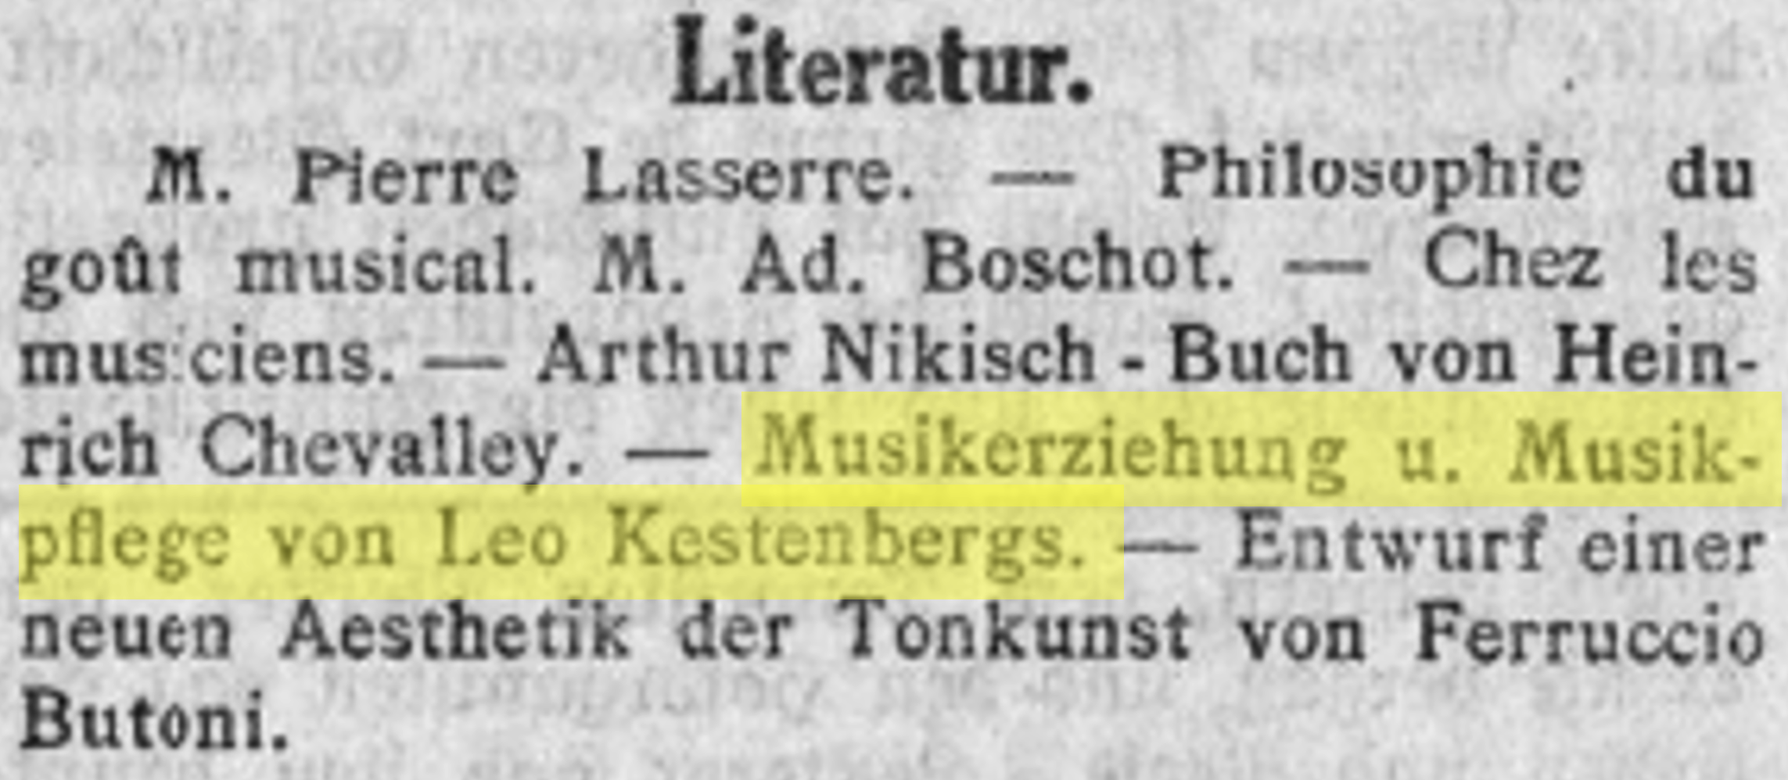
Leo Kestenberg. Seine Sichbarkeit in Luxemburg
1934 – Paul Walter, Zum Tode Franz Schrekers
„Das damalige preußische Kultusministerium beruft Schreker als Akademiedirektor nach Berlin, was einen der unbestrittenen Aktivposten der Aera Kestenberg darstellt.“
1922 – Kestenbergs Veröffentlichung
Zum Tode Franz Schrekers.. In: Escher Tageblatt, 1934. Jg., nº 87 (14.04.1934), S. 7
1938 – Prag als Weltzentrum der Musikerziehung
„[…] der Generalsekretär der Gesellschaft, Professor Leo Kestenberg […] der zielbewußten Förderung des tschechoslowakischen Staates und der initiativen Tätigkeit von Professor Leo Kestenberg verdankt, die Prag wieder zu dem machen wollen, was es oft schon war, zum ‚Konservatorium Europas.‘“
Prag als Weltzentrum der Musikerziehung. In: Escher Tageblatt, 1938. Jg., nº 113 (14.05.1938), S. 11.
Escher Tageblatt, 1922. Jg., nº 266 (14.11.1922), S. 12.
1987 – Lucien Kayser, Aimez vous Mozart ?
Leo Kestenberg: „Nun war zwischen der Handschrift Mozarts und der Radiernadel Slevogts eine wunderbare Einheit hergestellt“
Carnet culturel Aimez-vous Mozart,. In: d'Letzeburger Land, 34. Jg., nº 20 (15.05.1987), S. 17
Notes:
Escher Tageblatt, 1922. Jg., nº 266 (14.11.1922), S. 12. [Digitalisiert von der Nationalbibliothek Luxemburg, https://persist.lu/ark:70795/9h02jp/pages/12]
Zum Tode Franz Schrekers.. In: Escher Tageblatt, 1934. Jg., nº 87 (14.04.1934), S. 7 [Digitalisiert von der Nationalbibliothek Luxemburg, https://persist.lu/ark:70795/b28zbz/pages/7/articles/DTL121]
Prag als Weltzentrum der Musikerziehung.. In: Escher Tageblatt, 1938. Jg., nº 113 (14.05.1938), S. 11 [Digitalisiert von der Nationalbibliothek Luxemburg, https://persist.lu/ark:70795/dpq65r/pages/11/articles/DTL177]
Carnet culturel Aimez-vous Mozart,. In: d'Letzeburger Land, 34. Jg., nº 20 (15.05.1987), S. 17, [Digitalisiert von der Nationalbibliothek Luxemburg, https://persist.lu/ark:70795/fw7hr6/pages/25/articles/DTL283]

Slide 3

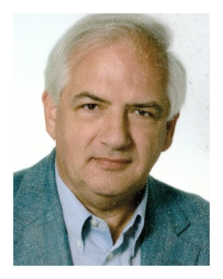
Martin Straus (1946–2019) Das Klangmännchenkonzept

Slide 4



Learn-to-Teach Concepts
Traditional Views in Luxembourg of Study Opportunities in Germany and France
Musiklehrerausbildung
Künstlerische Ausbildung
Solistenausbildung
Künstlerische Ausbildung
Solistenausbildung
Pädagogische Ausbildung
„cours de méthodologie“
Künstlerische Ausbildung
Solistenausbildung
Notes:
Weiterentwicklungen in den folgenden Jahrhunderte, 7. Tonstufe

Slide 5
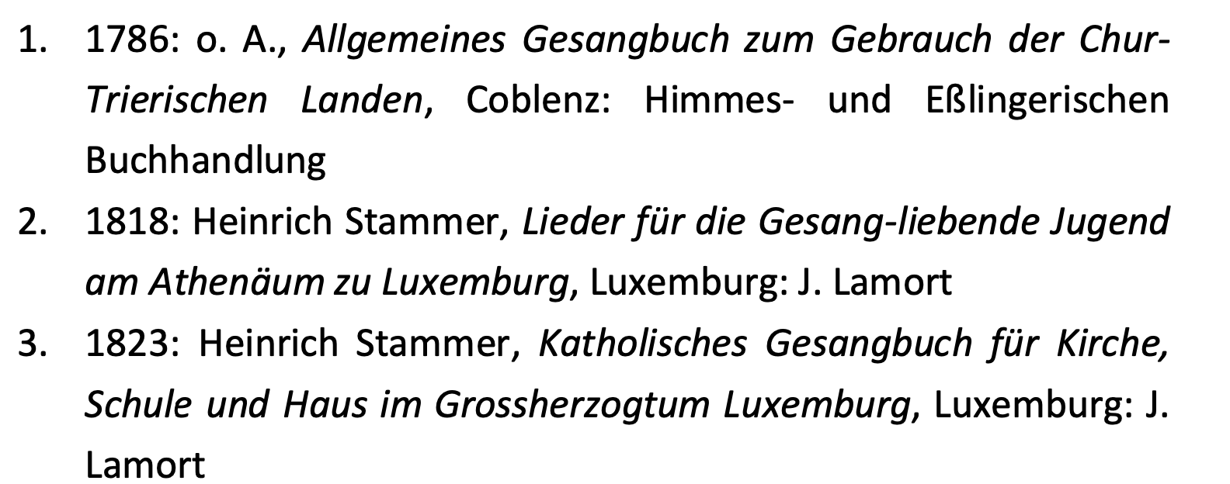
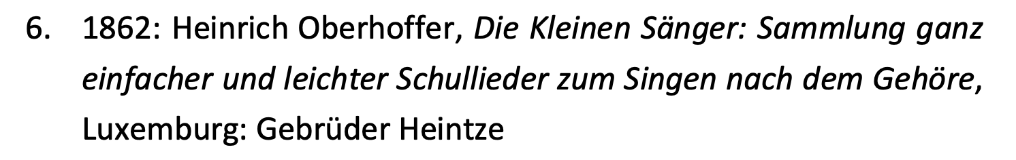
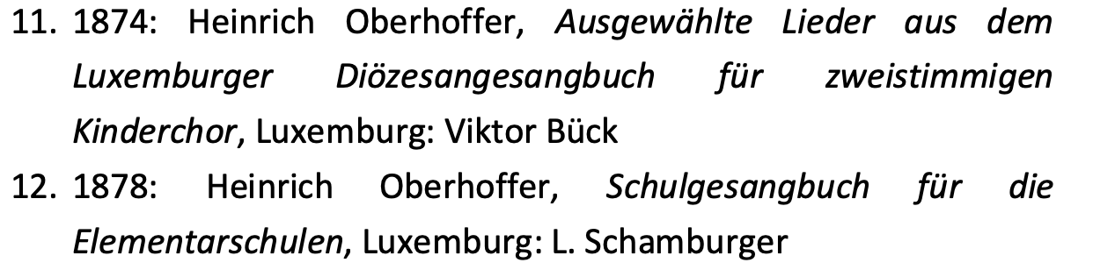
Luxemburgische Schulgesangbücher aus dem 19. Jahrhundert

Slide 6
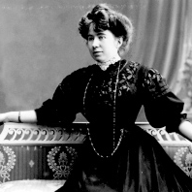
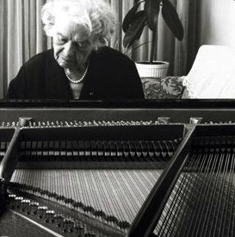
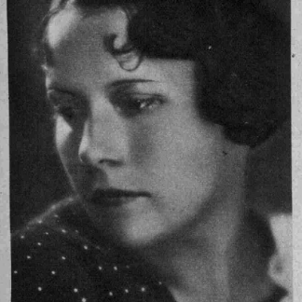
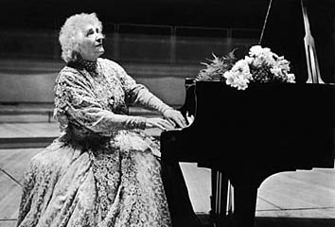
Helen Buchholtz Lou Koster Alice Gallé-Menager Elly Ney
https://upload.wikimedia.org/wikipedia/en/9/98/Lou_Koster_pianist.jpg
https://upload.wikimedia.org/wikipedia/en/9/98/Lou_Koster_pianist.jpg
Elly Ney: Die letzten Konzerte 1967/68, https://www.proclassics.de/kuenstler/elly-ney-die-letzten-konzerte-196768/
https://luxemburgensia.bnl.lu/cgi/getPdf1_3.pl?mode=page&id=8407&option=
Notes:
https://luxemburgensia.bnl.lu/cgi/getPdf1_3.pl?mode=page&id=8407&option=
https://upload.wikimedia.org/wikipedia/en/9/98/Lou_Koster_pianist.jpg
Elly Ney: Die letzten Konzerte 1967/68, https://www.proclassics.de/kuenstler/elly-ney-die-letzten-konzerte-196768/
https://upload.wikimedia.org/wikipedia/commons/3/37/Helen_Buchholtz_w.jpg

Slide 7
References
Ursula Anders-Malvetti / Alain Nitschké / Caroline Reuter / Damien Sagrillo, Luxemburger Musikerlexikon. Komponisten und Interpreten. Band I: 1815–1950, Weikersheim: Margraf ²2016
Friedhelm Brusniak / Damien Sagrillo, „Martin Straus, ein europäischer Musikpädagoge aus Luxemburg“, in: Ars Inter Culturas (2020), 8(2019), 203-216
eLuxemburgensia
Guy Jourdain, „L’enseignement musical à Luxembourg“, in: Soixante-quinzième anniversaire / Conservatoire de musique de la Ville de Luxembourg, hrsg. v. Conservatoire de musique de la Ville de Luxembourg u. Guy Jourdain, Luxembourg: Imprimerie Saint-Paul 1981,
Martin Kapeller, Art. „Ney, Elly“, in: Die Musik in Geschichte und Gegenwart (online), hrsg. v. Laurenz Lütteken, Kassel, Stuttgart, New York 2016
Projet de loi portant création d’une École nationale de musique et d’un poste d’inspecteur musical, 1964, S. 2081–2088
Jean Reitz, Le Conservatoire de Musique de la Ville d’Esch-sur-Alzette, o.J., <https://www.yumpu.com/fr/document/view/19494510/conservatoire-historique-esch-sur-alzette>
Danielle Roster, Artikel „Helen Buchholtz“ und „Lou Koster“, in: Musikvermittlung und Genderforschung: Lexikon und multimediale Präsentationen, hg. von Beatrix Borchard, Hochschule für Musik und Theater Hamburg, 2003ff.
Paul Rousseau, Komponisten, Dirigenten und Professoren mit Freimaurerschurz, <https://web.archive.org/web/20160823122509/http://grande-loge.lu/?p=748&lang=de>.
Damien Sagrillo, „Musikalische Bildung. Deutsche und französische Tradition im Überblick“, in: Gradus, 2017-4(1), 26-35
Antoine Wehenkel, Chronique de la famille Pescatore: une histoire généalogique et culturelle ses liens avec les familles Beving, Boch, Dutreux, de Gargan, de Scherff, Luxembourg: Association luxembourgeoise de généalogie et d’héraldique 2002

Slide 8

Damien François SAGRILLO
Université du Luxembourg
Faculté des Lettres des Sciences humaines, sociales et de l'éducation
Institut de musicologie et des arts
Maison des Sciences Humaines
11, Porte des Sciences
L-4366 Esch-sur-Alzette
MSH, E02 35-270
Tél. +352-466644-9435
Portable +352-661-512094
damien.sagrillo(at)uni.lu
URL: https://musique.uni.lu/
Président IGEB (www.igeb.net)
Muchas gracias por su atención
Danke für Ihre Aufmerksamkeit
Merci fir Äert Nolauschteren
Merci pour votre attention
Grazie per l'attenzione
Köszönöm a figyelmet
Thank you for your attention
Agradeço a vossa atenção

